Slide 1

Chủ đề: Thực vật
Đề tài: Khám phá quả cam
Đối tượng: Trẻ 3 – 4 tuổi
I/ Mục đích
1. Kiến thức
Trẻ nhận biết tên gọi và một số đặc điểm (Màu sắc, hình dạng, kích thước, mùi, vị ) của quả cam
- Trẻ biết ích lợi của quả cam đối với sức khoẻ.
2. Kỹ năng
- Phát triển các giác quan: Sử dụng các giác quan (Nghe, nhìn, sờ, ngửi, nếm) để khám phá đặc điểm của quả cam
Phát triển tư duy: Phán đoán, nhận biết, so sánh.
Phát triển ngôn ngữ: Trả lời câu hỏi, trao đổi với bạn trong các hoạt động tìm hiểu về quả.
Kĩ năng hợp tác: Trao đổi các hiểu biết về quả trong nhóm, làm sản phẩm.
3. Thái độ
Trẻ hứng thú tham gia vào các hoạt động cùng cô.
Có ý thức thực hiện các yêu cầu giáo viên giao, cố gắng hoàn thành nhiệm vụ.
Trẻ thích ăn uống nước cam cho cơ thể khoẻ mạnh.

Slide 2
II. Chuẩn bị
1. Giáo viên
*Môi trường vật chất:
Không gian lớp học.
Dụng cụ vắt nước cam, dao, cốc, đường….
Đất nặn, giấy , sáp màu,
*Môi trường tinh thần:
- Bài hát “Quả gì”.
- Nhạc vui thiếu nhi.
- Ngôn ngữ (Dẫn dắt, động viên, khen trẻ), hình ảnh vui nhộn, không khí giờ học của lớp…
2. Trẻ
Nhờ người thân chuẩn bị một quả cam
Tìm nghe bài hát “Quả gì”.
3. Bố mẹ, người thân
- Giúp trẻ chuẩn bị quả để mang đến lớp.
- Giúp trẻ tìm nghe bài hát “Quả gì”

Slide 3

III. Tiến Hành:
  Hoạt động 1 : Nghe hát (3-5 phút)

Slide 4
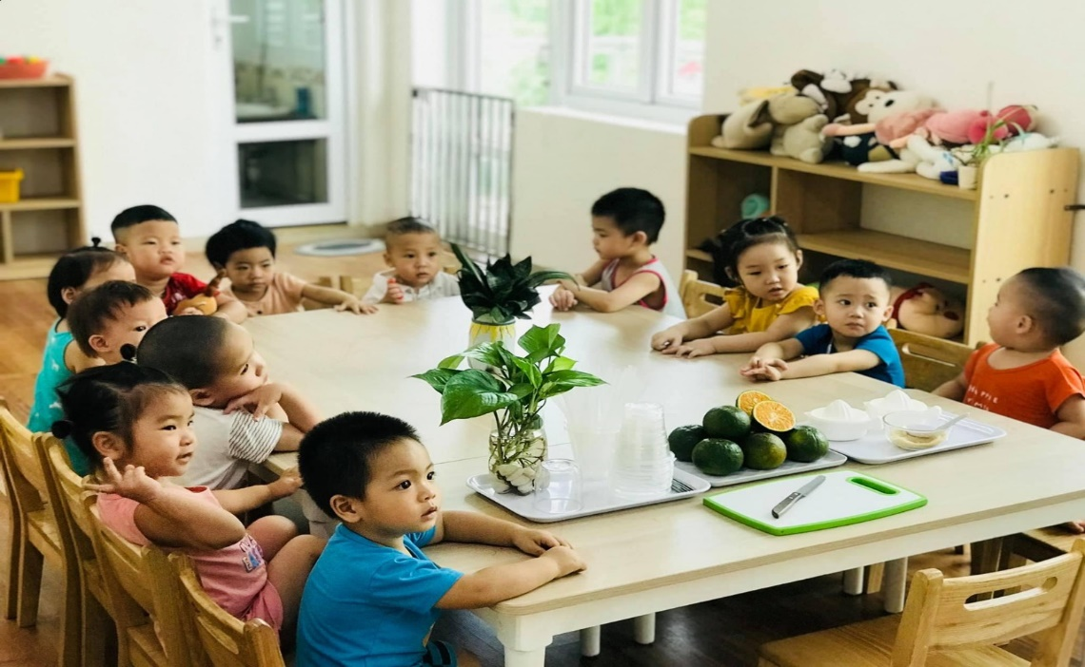
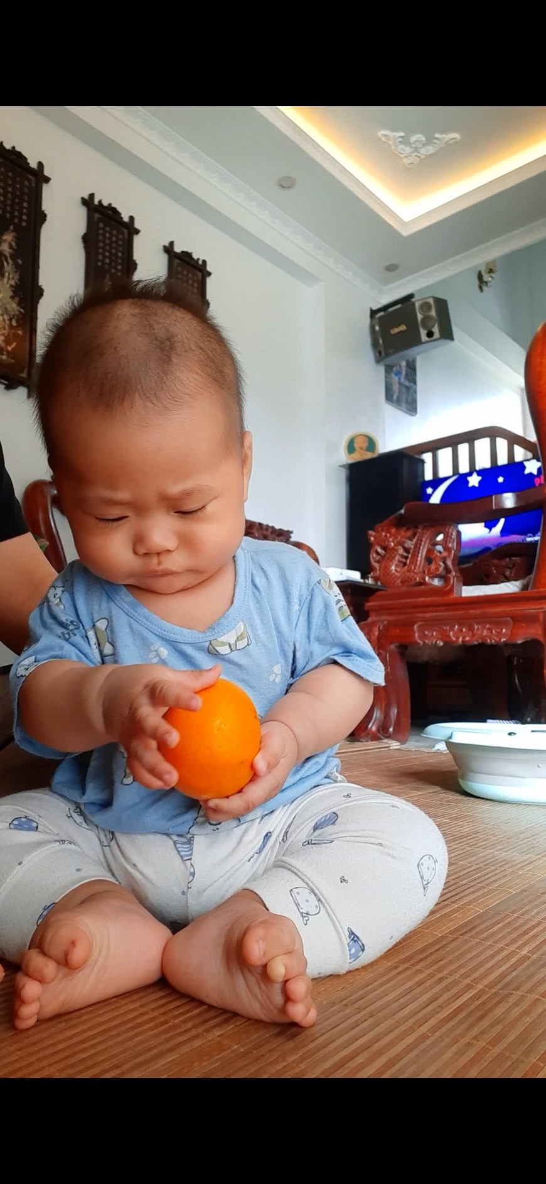
2. Hoạt động 2 : Khám phá (7-10 phút)
Cho trẻ quan sát, cầm quả cam

Slide 5
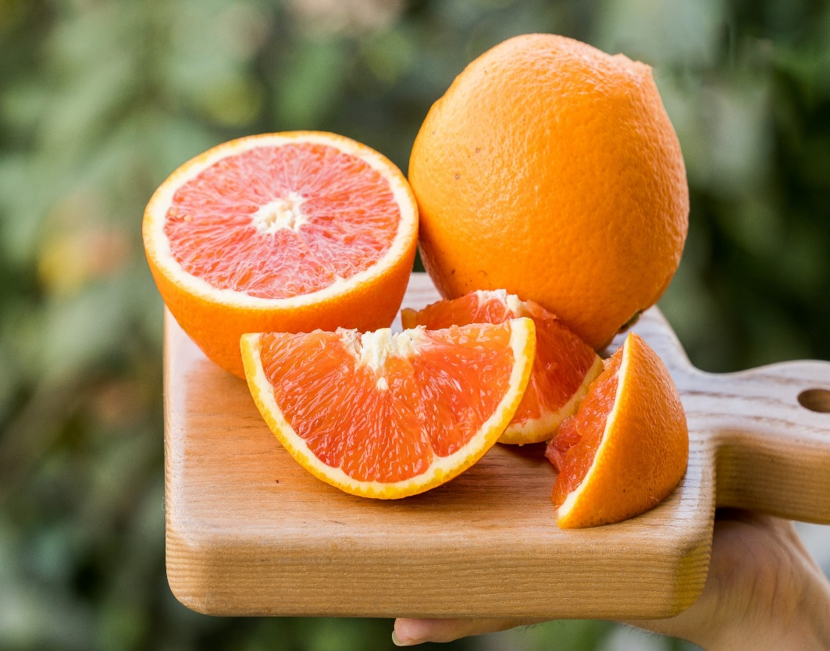
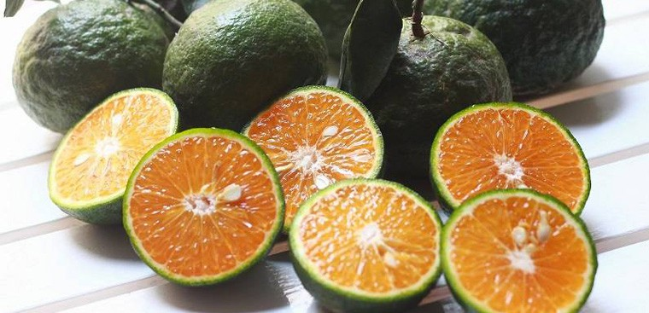
Đây là quả gì?
Cam vàng
Cam sành

Slide 6
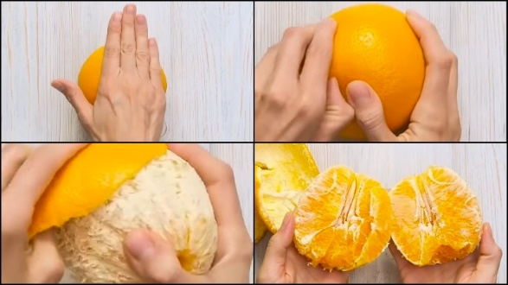
Đây là cái gì?
Qủa cam có mùi không?
mùi như thế nào?
Qủa cam hình gì?

Slide 7
Hoạt động 3 – Giải thích (3 - 5 phút)
- GV cho trẻ nhắc lại cá nhân hoặc tập thể từ vựng cần cung cấp.
- Trò chơi: “Ai nói đúng hơn”. GV giơ 1 quả lên và trẻ nói đúng tên, màu…
- GV khen trẻ sau mỗi câu trả lời.
- GV chốt kiến thức.

Slide 8
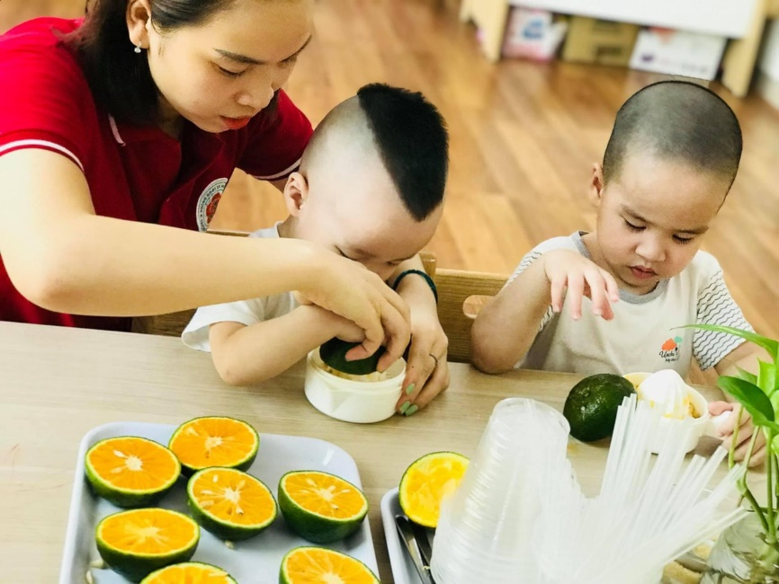
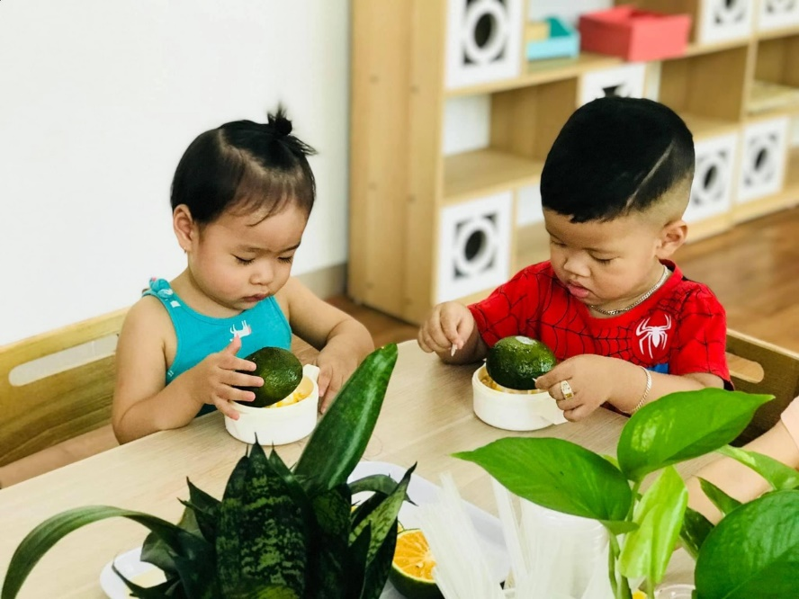
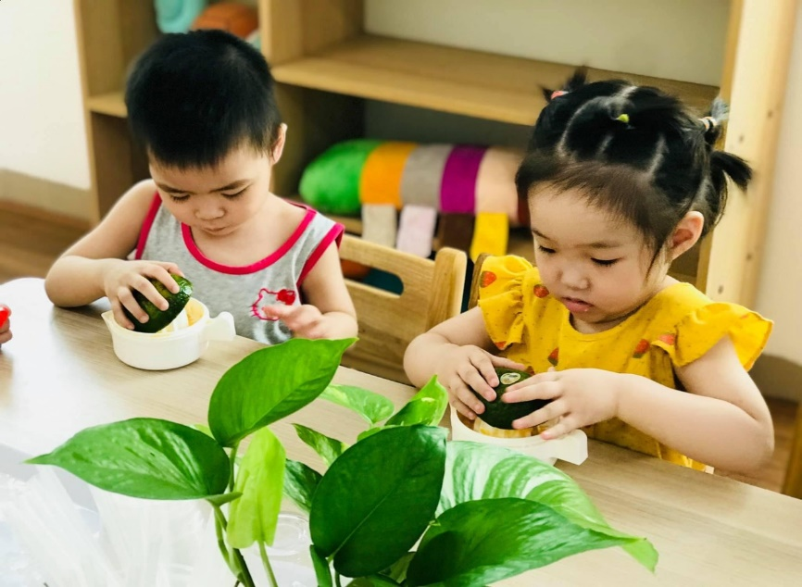
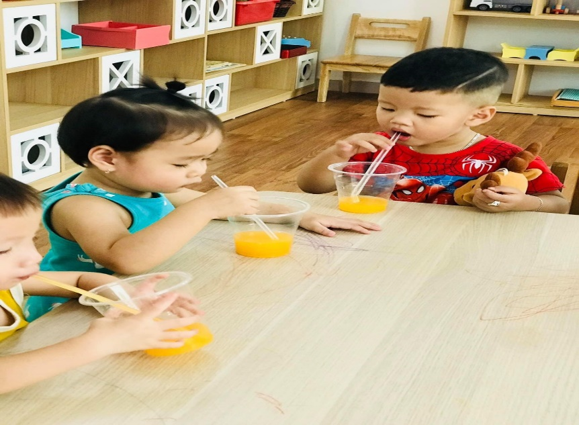
4. Hoạt động 4: Củng cố áp dụng

Slide 9
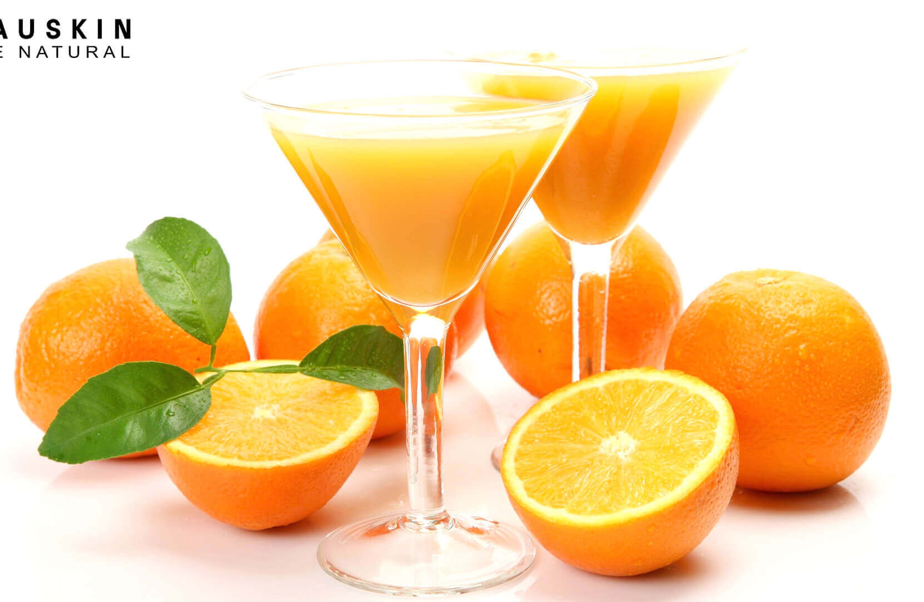
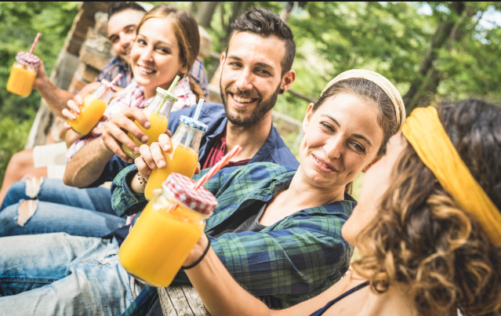
Vitamin c

Slide 10
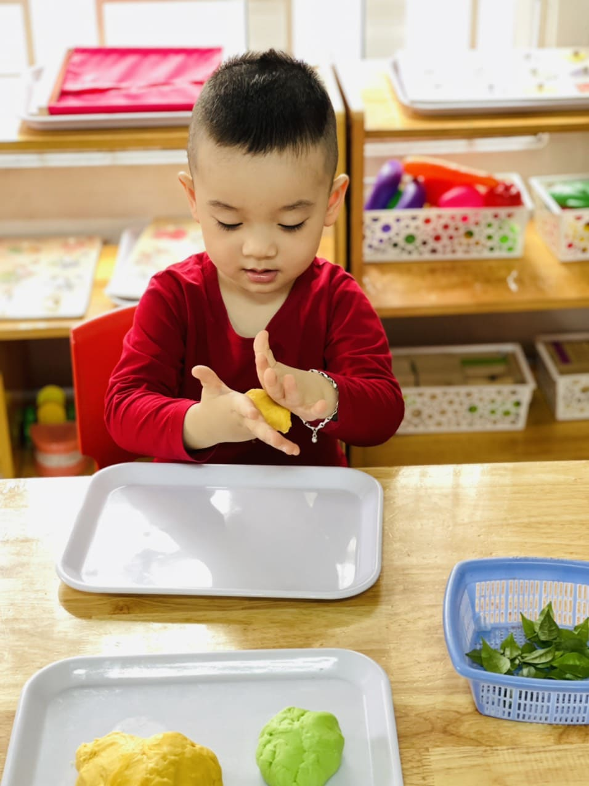
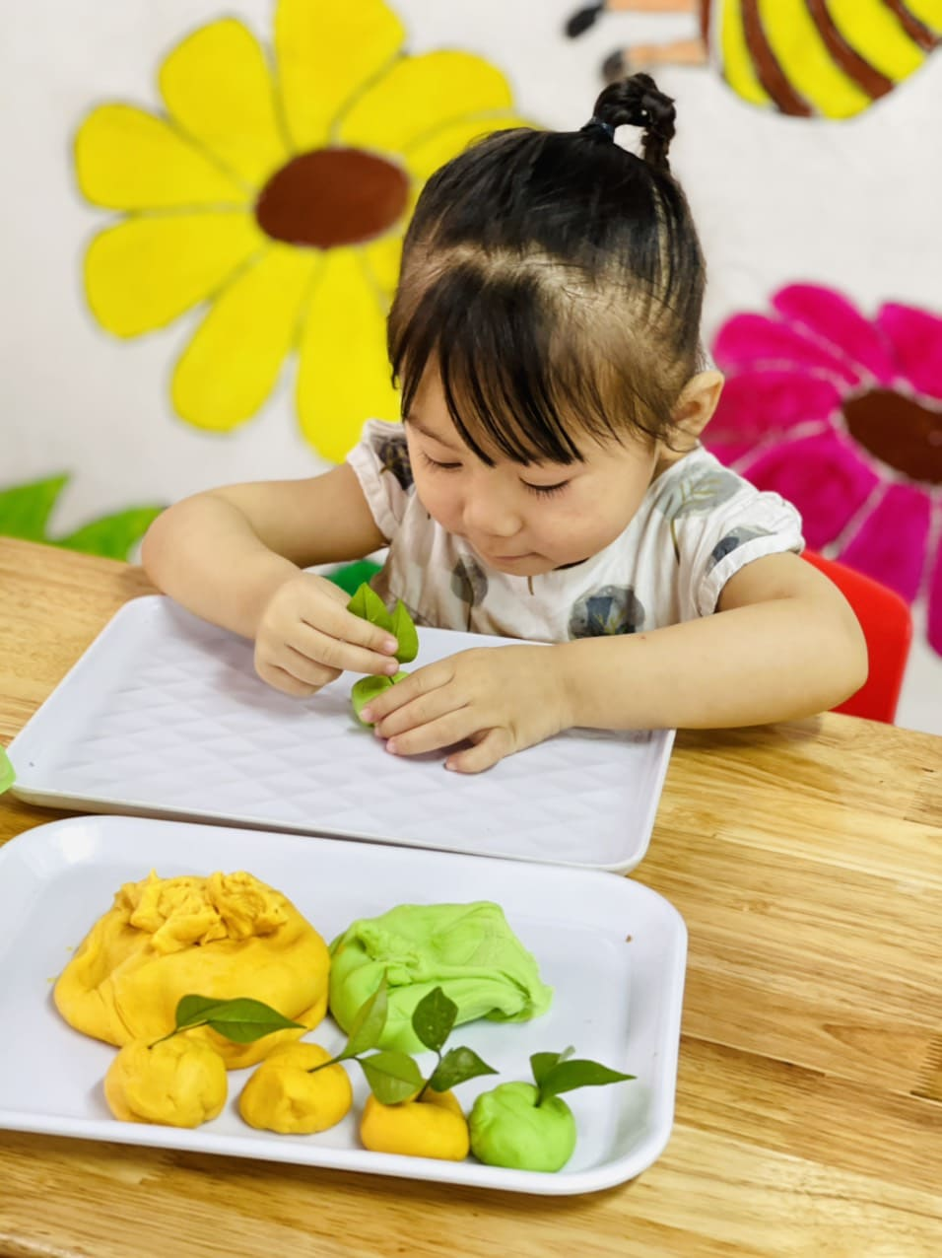
5. Hoạt động 5: Nghệ thuật

